Slide 1

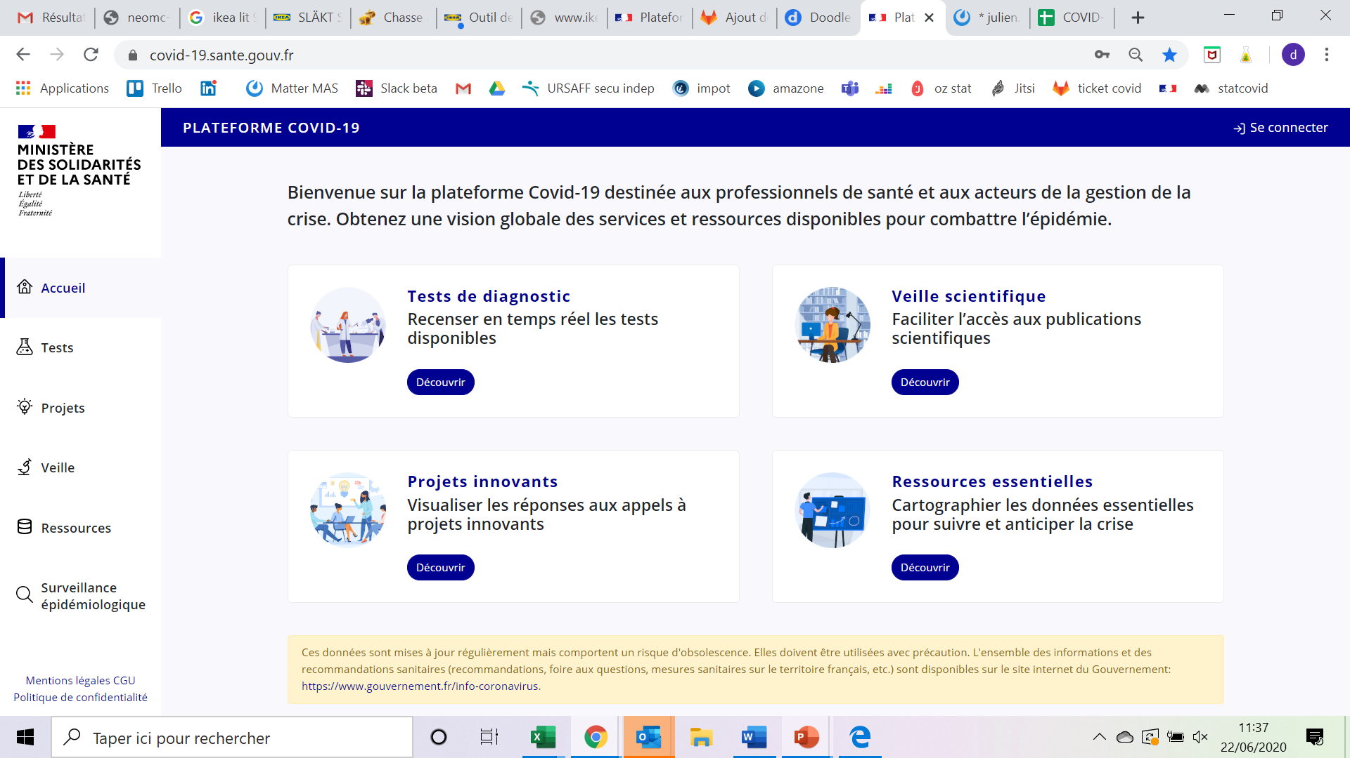
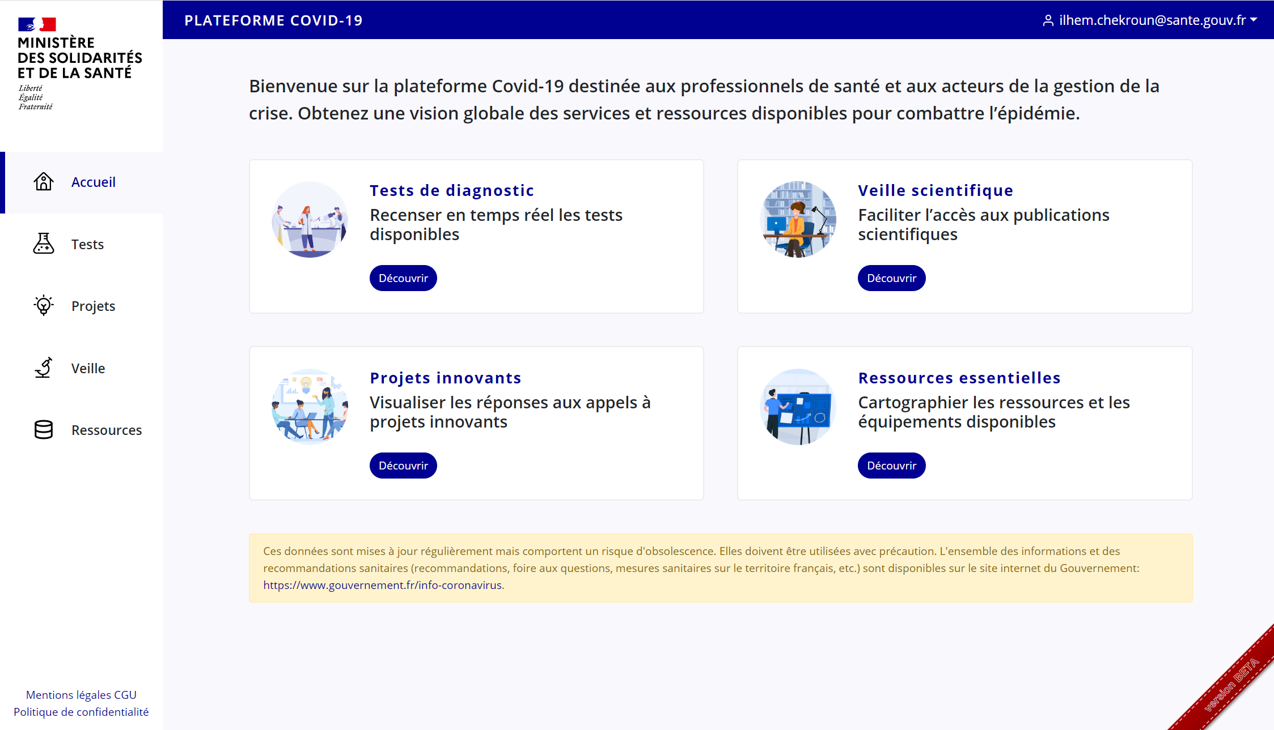

Slide 2






Module Veille
WaKED-Co: Watch of Knowledge On Emergent Diseases- CoVID-19
Objectifs
Mutualiser
Recenser l’ensemble des publications scientifiques et des essais cliniques au sein d’un même outil
Automatiser
Afin de favoriser la recherche et la collecte des informations utiles aux chercheurs, cliniciens et scientifiques
Organiser
Organiser et trier les résultats de la veille pour en faciliter l’utilisation
Enrichir
Enrichir les résultats de la veille en notant la qualité des sources et des documents et en attribuant des labels pour faciliter les recherches individuelles et l’utilisation de la base de veille en data science
Valoriser
Valoriser mais aussi ingérer dans une base de données permettant des études sur Covid-19 en particulier en utilisant les possibilités offertes par l’intelligence artificielle
Alerter
Faire remonter des alertes et des recommandations pour conseiller les chercheurs et augmenter les recherches

Slide 3
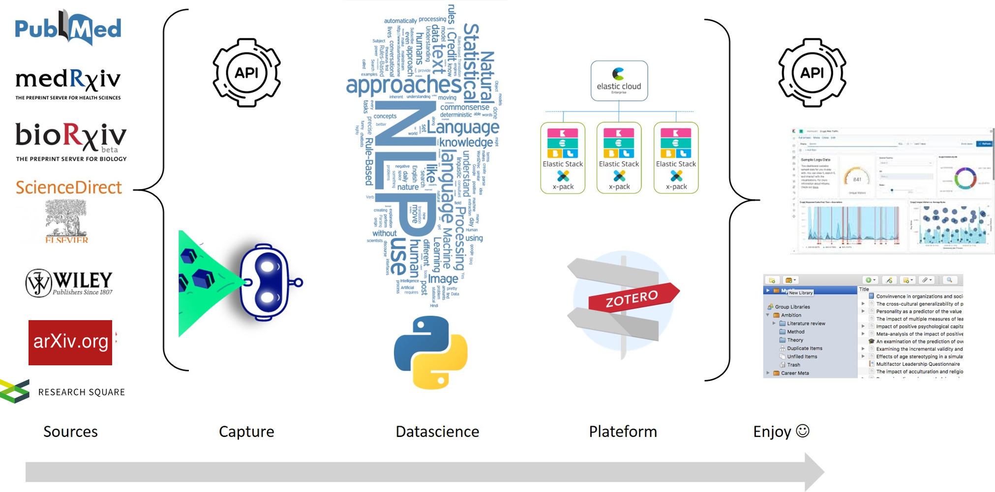
Module Veille

Slide 4
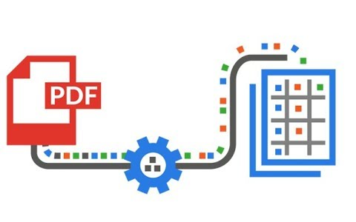
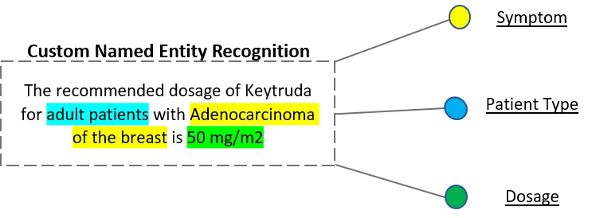

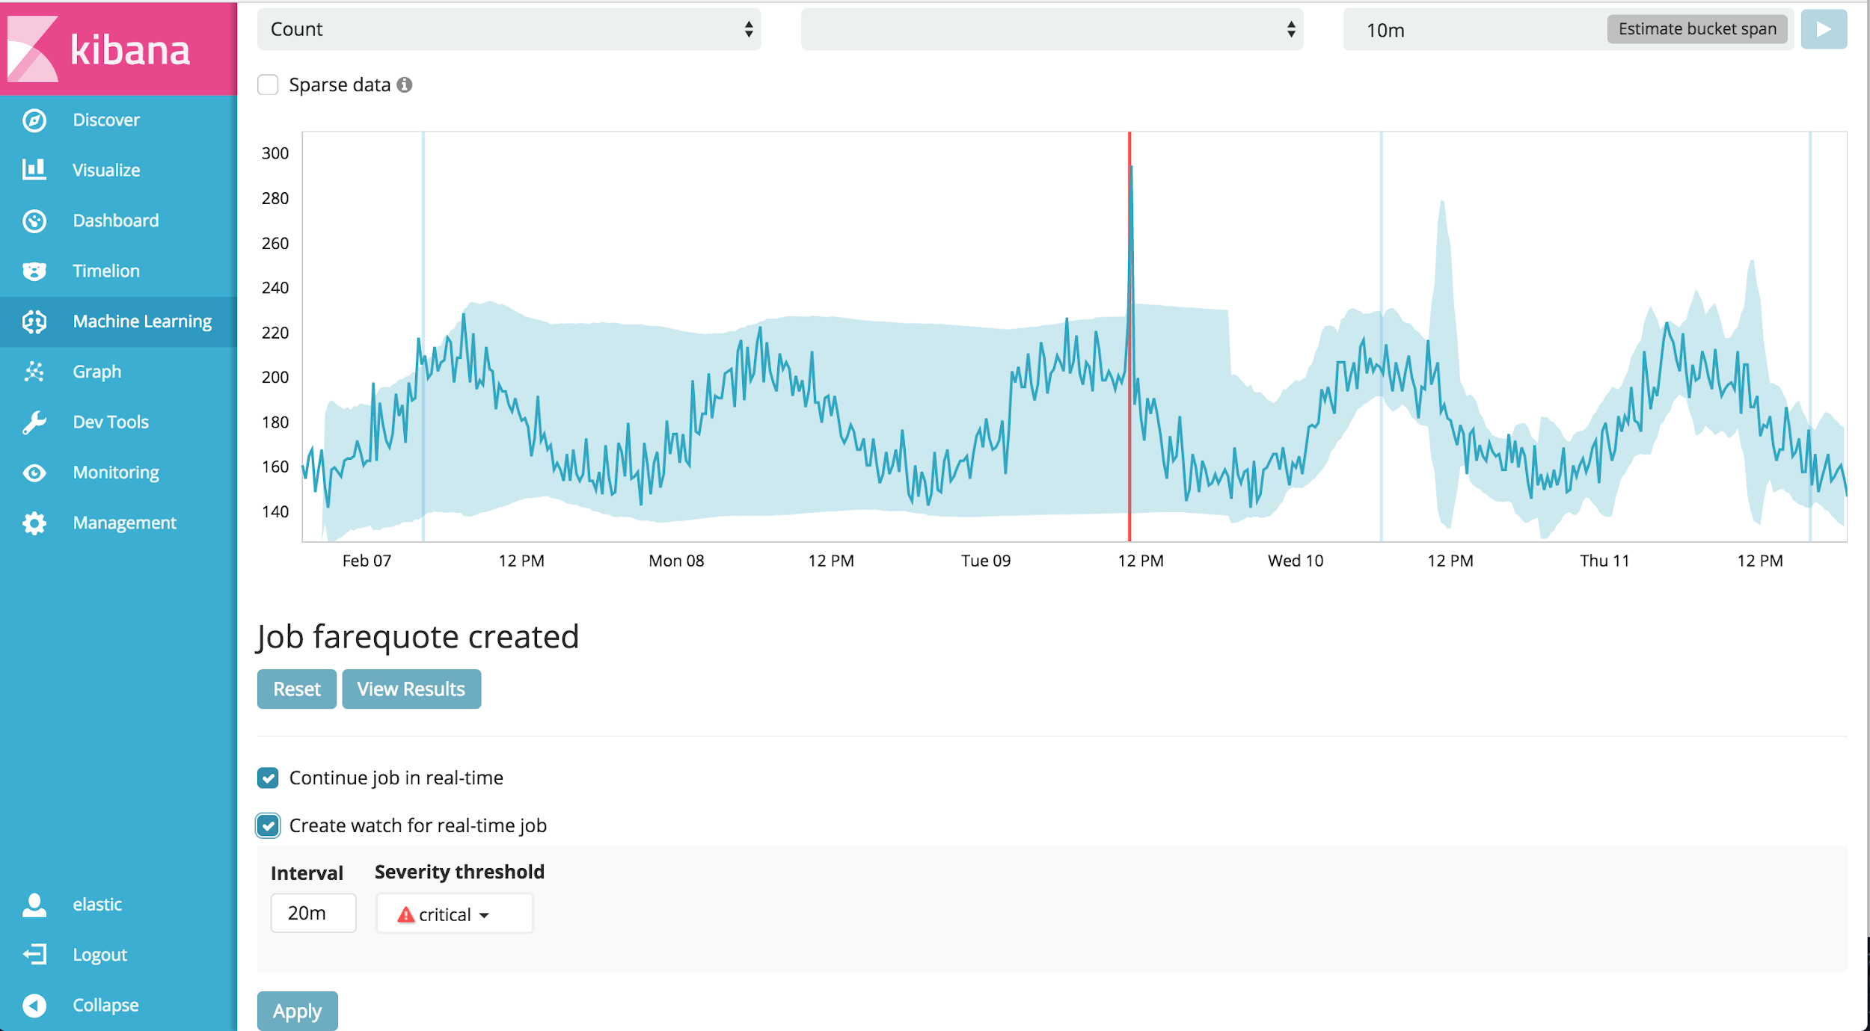


Module Veille
L‘IA pour faciliter le travail d’analyse de nos chercheurs
Détection et extraction d'entités nommées (Pathologies, Molécules, Médicaments, Dosages) présentes dans les publications
Extraction et analyse d’images
Réalisation d'un agent conversationnel à partir des connaissances extraites dans les publications
Traduction des publications dans différentes langues afin de faciliter l'accès à la connaissance.
Extraction de mots clés s’ils n'ont pas été renseignés par les auteurs.
Système d’alerte basé sur l'apparition de nouvelles entités ou sur leurs évolutions.

Slide 5
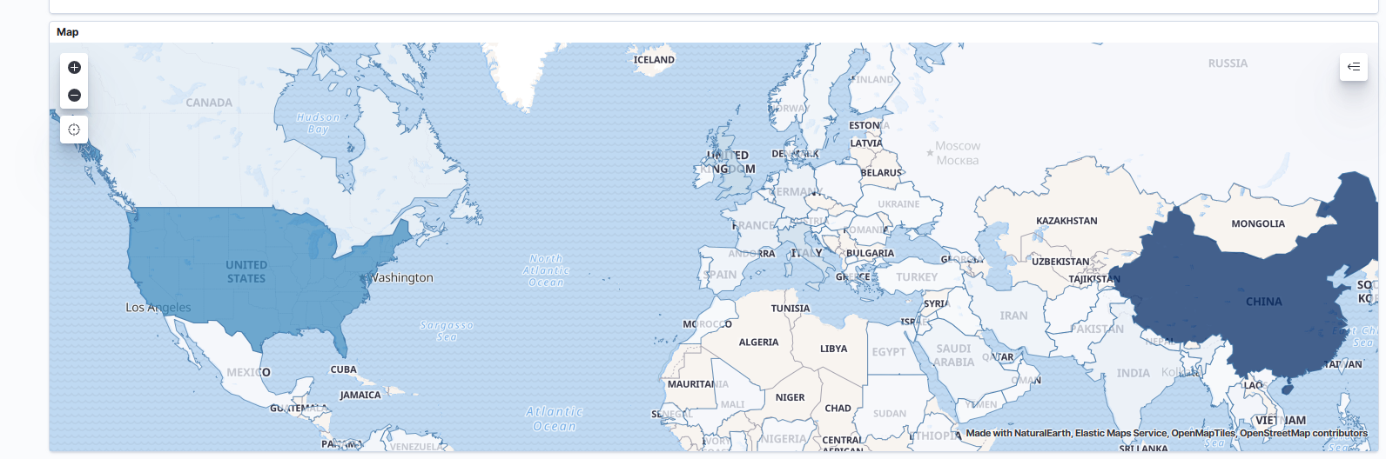
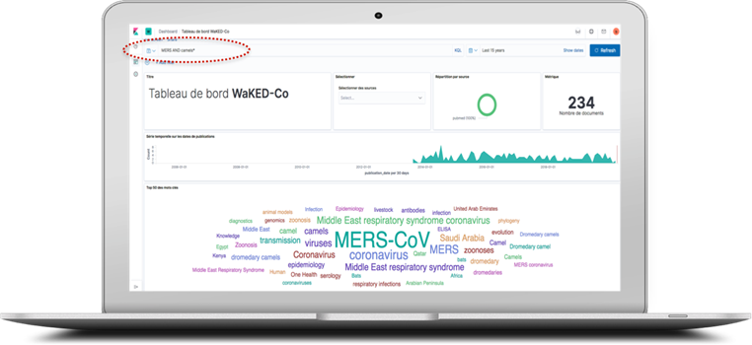
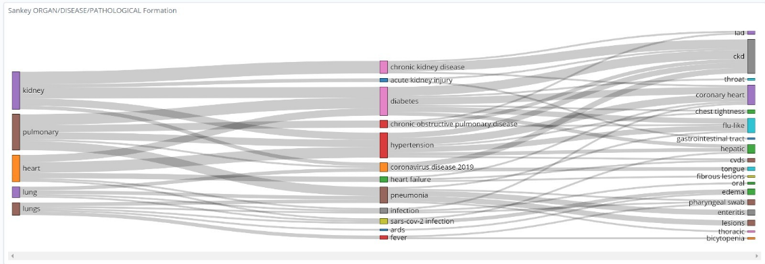
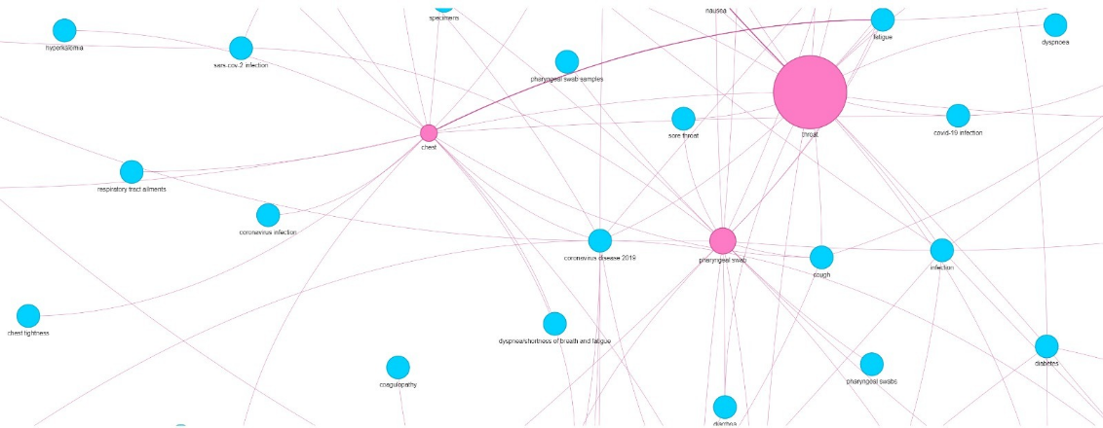
Module Veille
Un moteur de recherche riche et puissant, mais pas que !

Slide 6

Module Veille: Prochaines étapes
Synthèse automatique des publications en fonction d'une recherche
Détection d'anomalies dans les publications à partir de l’extraction d'entités nommées
Classification des publications par thématiques
Constitution d’un équipe pérenne
Migrer l’outil sur un hébergement durable et souverain?
Etendre le périmètre: outil de veille et d’alerte sur les émergences

Slide 7




Obtenir un outil de veille et d’alerte sur les émergences
Pathologies non infectieuses (risques NRBC, pharmacovigilance etc.)
Infections fongiques
Infections bactériennes
Covid-19
Littérature scientifique
Réseaux sociaux d’experts/sociétés savantes
Elargissement à d’autres pathologies
Internet
Non indexées
(pré-print)
Indexées
Exemple : suivi des requêtes mot clé doliprane ou grippe en marqueur de l’épidémie de grippe
Elargissement à d’autres sources

